Slide 1
소프트웨어 중간 계획
☕ 20215247 조아현

Slide 2

소프트웨어 전시회 중간 계획
프로젝트 팀 이름(팀 명)
- The AND
프로젝트 제목
- Loading...

Slide 3
프로젝트 내용
주제
– 안드로이드 스튜디오를 이용한 1년, 혹은 특정 날 까지의
지나가고 있는 기간을 퍼센트로 표시해주는 위젯 어플
플랫폼
- Android Studio

Slide 4
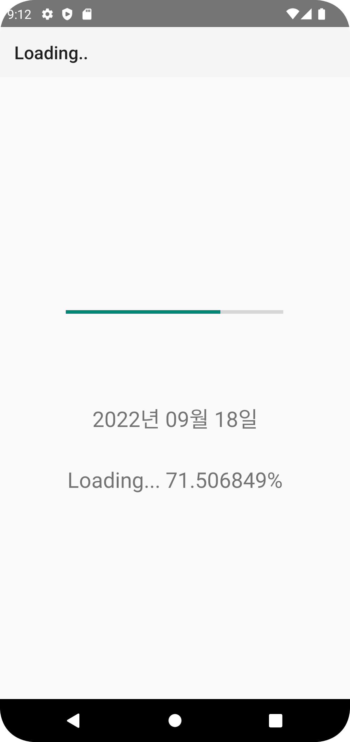
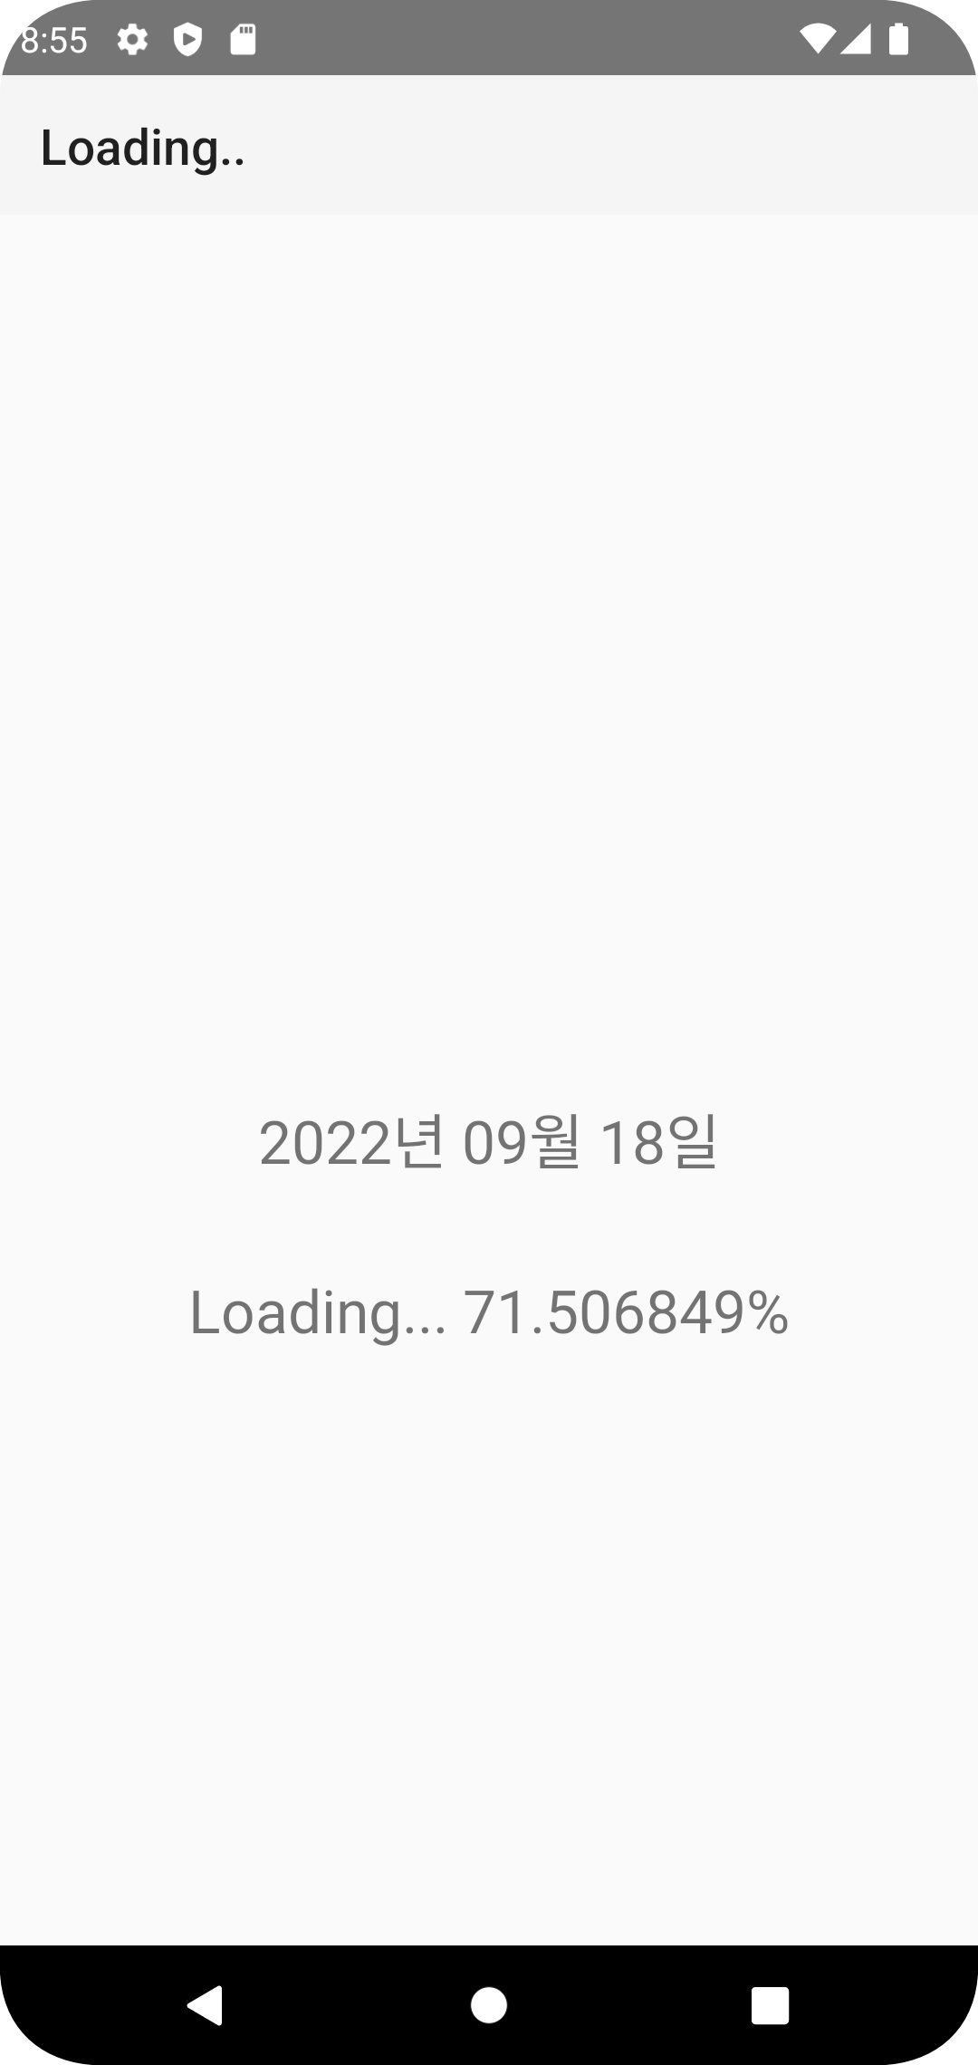
진행 상황
진행해야 하는 부분
- 로딩 바 디자인 필요
- 소수점 ON/OFF 옵션 추가 설정 필요
- 위젯 추가

Slide 5
이전 디자인 계획
<- Test =
<- Edit =
58%
위젯 옵션
58%
58%
2022년 0월 0일
Loading… 58%
색상 선택 (색상표)
퍼센트 표시 [ on / off ]
58%
58%
58%

Slide 6
감사합니다

